Slide 1
프로그래밍 기초
10주차 – Character and String Library

Slide 2
Contents
1
Character Handling Library
2
String-Conversion Functions
3
Standard Input/Output Library Functions
4
String-Manipulation Functions
5
Memory Functions of the String Handling Library

Slide 3
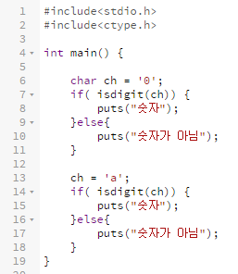
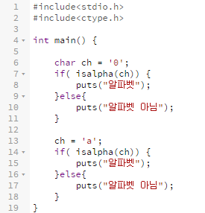
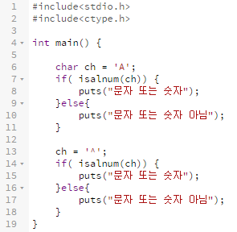
Character-Handling Library 1/3
int isdigit( int c )
- 숫자?
int isalpha( int c )
- 알파벳?
int isalnum( int c )
- 알파벳 or 숫자?

Slide 4
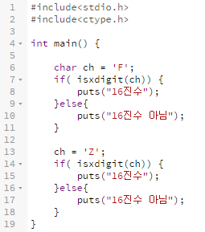
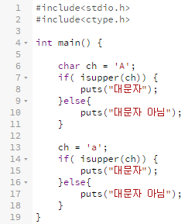
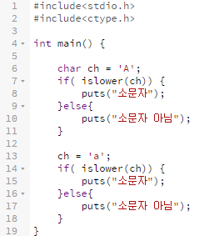
Character-Handling Library 2/3
int isxdigit( int c )
- 16진수?
int isupper( int c )
- 대문자?
int islower( int c )
- 소문자?

Slide 5
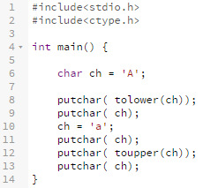
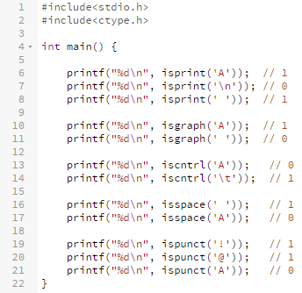
Character-Handling Library 3/3
int tolower( int c )
- 소문자로
int toupper( int c )
- 대문자로
int isprint( int c ) 출력가능? (space 포함)
int isgraph( int c ) 출력가능?
int iscntrl( int c ) 제어문자?
int isspace( int c ) 공백문자?
int ispunct( int c ) 구두점? (!@#$%^...)
aAaAa

Slide 6
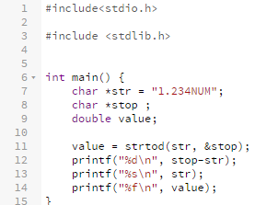
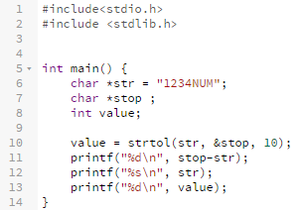


String-Conversion Functions
double strtod(const char *nPtr, char **endPtr ); // 실수로 변환
long strtol(const char *nPtr, char **endPtr, int base ); // 정수로 변환

Slide 7
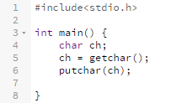
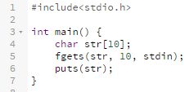
Standard Input/Output Library Functions 1/2
int getchar( void );
int putchar( int c );
char* fgets( char *s, int n, FILE *stream );
int puts( const char *s );

Slide 8
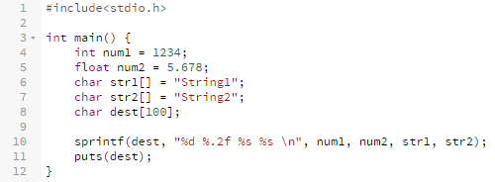
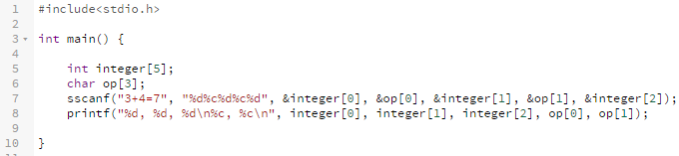

Standard Input/Output Library Functions 2/2
int sprintf( char *s, const char *format, …);
int sscanf( char *s, const char *format, …);

Slide 9
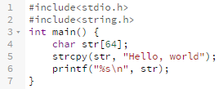
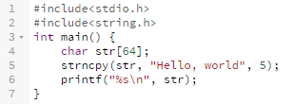
String-Manipulation Functions 1/5
char * strcpy( char *s1, const char *s2)
char * strncpy( char *s1, const char *s2, size_t n)

Slide 10
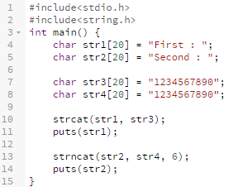
String-Manipulation Functions 2/5
char * strcat ( char *s1, const char *s2 )
char * strncat ( char *s1, const char *s2, size_t n )

Slide 11
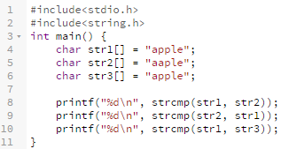

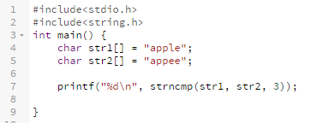
String-Manipulation Functions 3/5
int strcmp( const char *s1, const char *s2 );
int strncmp( const char *s1, const char *s2, size_t n );

Slide 12
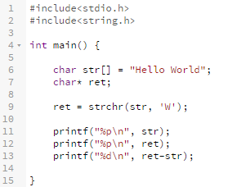
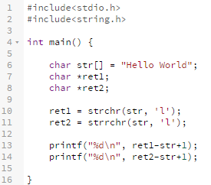


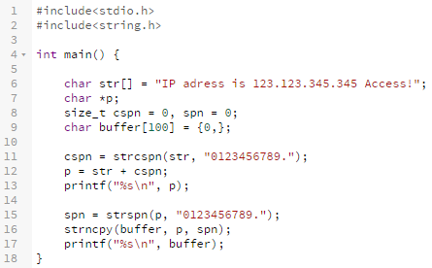
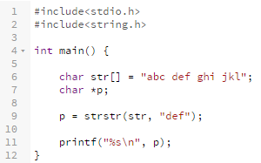

String-Manipulation Functions 4/5
char * strchr ( const char *s, int c);
- 문자열 내에서 특정 문자 검색(처음)
char * strrchr( const char *s1, int c);
-문자열 내에서 특정 문자 검색(마지막)
size_t strcspn( const char *s1, const char *s2);
size_t strspn( const char *s1, const char *s2);
char * strstr( const char *s1, const char *s2);
- 문자열에서 특정 문자열의 위치 검색

Slide 13
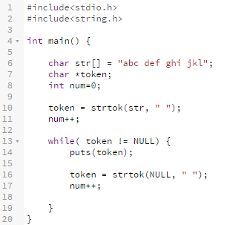
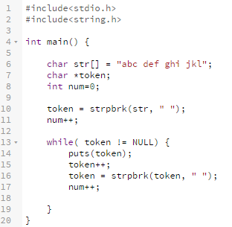


String-Manipulation Functions 5/5
문자열 분리 및 파싱 관련 함수
char * strtok( char *s1, const char *s2);
s1에서 s2를 기준으로 구분하기
char * strpbrk( char *s1, const char *s2);
s1에서 s2의 위치 검색

Slide 14
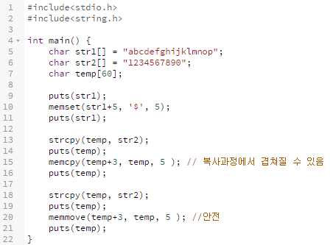

Memory Functions of the String Handling Library 1/2
void *memset( void *s, int c, size_t n);
void *memcpy( void *s1, const void *s2, size_t n);
void *memmove( void *s1, const void *s2, size_t n);

Slide 15
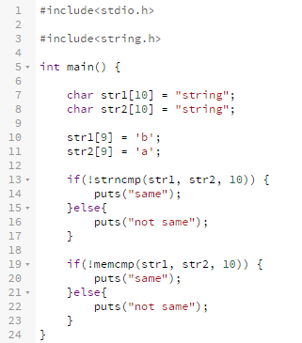
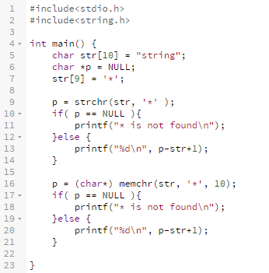


Memory Functions of the String Handling Library 2/2
void *memcmp( const void *s1, const void *s2, size_t n);
void *memchr( const void *s1, int c, size_t n);

Slide 16
Exercise
문자열 “Ab12cdEF34@@!G” 에서
숫자, 대문자, 소문자, 특수문자로 구분하여 출력
답) 1234 AEFG bcd @@!
문제 1
(10)
문자열 “aaa1.2345bbb” 에서 실수 값(double)만 추출하여 출력
답) 1.2345
<stdlib.h>의 double strtod( const char* nPtr, char **endPtr)
<string.h>의 size_t strcspn( const char * s1, const char *s2) 사용
문제 2
(15)

Slide 17

Exercise
문자열“000100 001000 010000 100000”에서 공백 단위로 분리한 2진수와 각 1의 위치 출력
<string.h>의 char * strtok( char *s1, const char *s2);
char * strchr ( const char *s, int c); 사용
답)
문제 3
(25)

Slide 18
Homework
전화번호 추출하기
“010-1234-5678 성균관대 031-222-3333 옆집아저씨 빵집 파리바게트 02-555-4444 수원역 031-111-2222 맥도날드 0234-3333 집전화”
위 문자열 에서 전화번호만 추출하여 출력하세요.
단, 문자열의 길이를 확장해도 작동해야 함.
답)
010-1234-5678
031-222-3333
02-555-4444
031-111-2222
0234-3333
힌트)
<string.h>의 size_t strcspn( const char *s1, const char *s2);
size_t strspn( const char *s1, const char *s2); 사용하기

